Slide 1


Slide 2
Drei verwobene Elemente des vertrauten Gebets Jesu
Johannes 17,1-5
Ein absichtsvolles Anliegen (Vers 1)
Ein begründender Vergleich (Verse 2-4)
Eine resultierende Bitte (Vers 5)
➔ Drei verwobene Elemente des vertrauten Gebets Jesu, damit du über die Herrlichkeit des dreieinen Gottes staunst!

Slide 3
Kontext
Johannes 13-16: Ermutigung für den Missionsauftrag der Jünger (20,21; Apostelgeschichte 1,8)
Johannes 17: Jesu hohepriesterliches Gebet für
Verherrlichung seiner selbst und des Vaters (Verse 1-5)
Jünger und rechter Erkenntnis Gottes (Verse 6-19)
ganze Gemeinde aller Zeiten an jedem Ort (Verse 20-26)
➔ Die durchdringende Absicht ist die Verherrlichung des Vaters! (vgl. Verse 1.4-5.10.22-24)
Drei verwobene Elemente des vertrauten Gebets Jesu

Slide 4
Chiastischer Aufbau
Die Verherrlichung des Sohnes durch den Vater (Vers 1a)
  Die Verherrlichung des Vaters durch den Sohn (Vers 1b)
    Das ewige Leben als Gabe (Vers 2)
    Das ewige Leben als Zweck (Vers 3)
  Die Verherrlichung des Vaters durch den Sohn (Vers 4)
Die Verherrlichung des Sohnes durch den Vater (Vers 5)
Drei verwobene Elemente des vertrauten Gebets Jesu

Slide 5
1. Ein absichtsvolles Anliegen
Die Stunde der Vollendung der Verherrlichung Jesu, die Leiden, Sterben, Auferstehen und Auffahren in den Himmel umfasst (vgl. 7,30; 8,20; 2,23.27; 13,1)
Die letztendliche Erhöhung Jesu Christi in Ruhm, Ehre, Glorie, Majestät, und Pracht zur Rechten Gottes (vgl. Matthäus 26,64; 1. Petrus 3,22; Hebräer 1,3-4; 12,2; vgl. Apostelgeschichte 2,33; 7,55-56)
Die Absicht hinter dem Anliegen ist die Verherrlichung des Vaters (Römer 11,36; 1. Korinther 15,28)
Drei verwobene Elemente des vertrauten Gebets Jesu

Slide 6
1. Ein absichtsvolles Anliegen
Der Weg der gewesenen, teils verborgenen und wiedererlangten Herrlichkeit Christi
➔ Jesus tritt für dich ein (Römer 8,34)
Herrlichkeit vor Grundlegung der Welt vorhanden
Herrlichkeit bei Inkarnation aufgegeben
Herrlichkeit strahlte auf bei Wunder & Verklärung
Herrlichkeit nach Erfüllung des Auftrages zurückerlangt
Herrlichkeit bei der Wiederkunft sichtbar
Drei verwobene Elemente des vertrauten Gebets Jesu

Slide 7
2. Ein begründender Vergleich
Verherrlichung wird mit der Vergabe der Vollmacht verknüpft / verglichen
Vollmacht über alle Menschen mit einschränkender Absicht: Ewiges Leben für alle, die der Vater gegeben hat (6,37.39-40.44; 17,6.9.12.24; 18,9; vgl. Apostelgeschichte 13,48; Römer 8,29-30; Epheser 1,4-5; 2. Thessalonicher 2,13; Titus 1,1; 1. Petrus 1,1-2)
➔ Jesus hat für ewiges Leben gesorgt und dadurch hat er den Vater verherrlicht!
Drei verwobene Elemente des vertrauten Gebets Jesu

Slide 8
2. Ein begründender Vergleich
Ewiges Leben: Gott erkennen und ewige Segnungen genießen
Erkennen: Nicht bloßes Wissen, sondern erleben (2. Mose 6,6-7; 7,5.17; 18,11) und in Beziehung sein (17,25; 10,14-15.27)
Der allein wahre Gott
Anbetung und Unterordnung des Menschen
Mangel führt Beziehungsproblem
Persönlich in einer Beziehung kennenlernen
Christus erkennen
Drei verwobene Elemente des vertrauten Gebets Jesu

Slide 9
2. Ein begründender Vergleich
Ewiges Leben: Gott erkennen und ewige Segnungen genießen
Erkennen: Nicht bloßes Wissen, sondern erleben (2. Mose 6,6-7; 7,5.17; 18,11) und in Beziehung sein (17,25; 10,14-15.27)
Folgend des Erkennens:
Sicheres Bleiben (10,27-29)
Einheit (17,22-23)
Veränderung (2. Korinther 3,18)
Alles zum Leben und zur Gottesfurcht (2. Petrus 1,3)
Ewige Herrlichkeit als Erbe (1. Petrus 5,4.10; 2. Timotheus 2,10; Daniel 12,3)
Drei verwobene Elemente des vertrauten Gebets Jesu

Slide 10
2. Ein begründender Vergleich
Jesus hat das Werk, was der Vater ihm gegeben / aufgetragen hat, vollbracht (4,34; 5,36; 19,28-30; Hebräer 3,1-3)
➔ Der Schlüssel für „Erfolg“ ist Gehorsam!
Drei verwobene Elemente des vertrauten Gebets Jesu

Slide 11
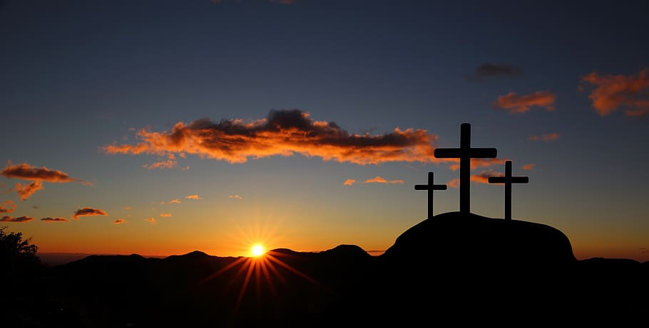
3. Eine resultierende Bitte
Jesus spricht von der Ankunft im Himmel in des Vaters Gegenwart (vgl. 13,32; 17,24)
➔ Die Majestät Gottes ist ein weitgehend unbekanntes Heilmittel!
Drei verwobene Elemente des vertrauten Gebets Jesu

Slide 12
Drei verwobene Elemente des vertrauten Gebets Jesu
Johannes 17,1-5
Ein absichtsvolles Anliegen (Vers 1)
Ein begründender Vergleich (Verse 2-4)
Eine resultierende Bitte (Vers 5)
➔ Drei verwobene Elemente des vertrauten Gebets Jesu, damit du über die Herrlichkeit des dreieinen Gottes staunst!

